Slide 1

“龙芯杯” 计算机系统能力培养大赛
决赛答辩
易璐 谢云龙 徐逸辰 指导老师：周锋

Slide 2
01
CPU核设计
02
Cache实现
CONTENTS
03
系统及外设
04
总结与反思

Slide 3
CPU设计
01

Slide 4



EasterMIPS CPU
顺序双发射
指令队列FIFO
数据前递分两级

Slide 5
顺序双发射-五级流水
CP0
EX-LITE
FIFO
issue
REG
decoder
EX-PRO
MEM
EX-LITE：分支和简单运算功能
EX-PRO：除分支外所有指令功能
I-cache
D-cache
IF
ID
EX
MEM
WB
Notes:
好像是不说 WB级，说到访存级就过

Slide 6
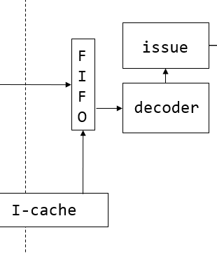
发射逻辑
PRO&LITE流水线不定序发射，用一位标志位表示顺序
分支和延迟槽始终一起发射
两条指令中任一条为简单运算指令，两者无数据冲突且寄存器数据准备好，则可同时发射两条
只要FIFO中存在一条指令，且第一条指令的寄存器数据准备好，则至少可以发射一条

Slide 7
改进一：数据前递方案
改进一：数据前递方案
传统方案
在一流水级中完成前递逻辑判断并立即得到前递结果
EasterMIPS方案
译码级根据执行级、访存级的写寄存器情况，得到前递方案
执行级得到前递结果
REG
EX-LITE
MEM-LITE
ISSUE
/DECODER
EX-PRO
MEM-PRO
判断逻辑
前递方案

Slide 8

改进二：TLB 缓存
32项TLB减为8项
设置指令缓存和数据缓存为各一项TLB，记录最新查找
若不用查找TLB或命中缓存，当拍可返回
I-buffer
D-buffer
70M
94M
Notes:
94M就结束

Slide 9
Cache实现
02

Slide 10

I-Cache
2 路 $×$ 256 行 $×$ 8 字
组相联映射
Xilinx Block Memory Generator
当拍返回是否命中信号，下一拍返回数据

Slide 11
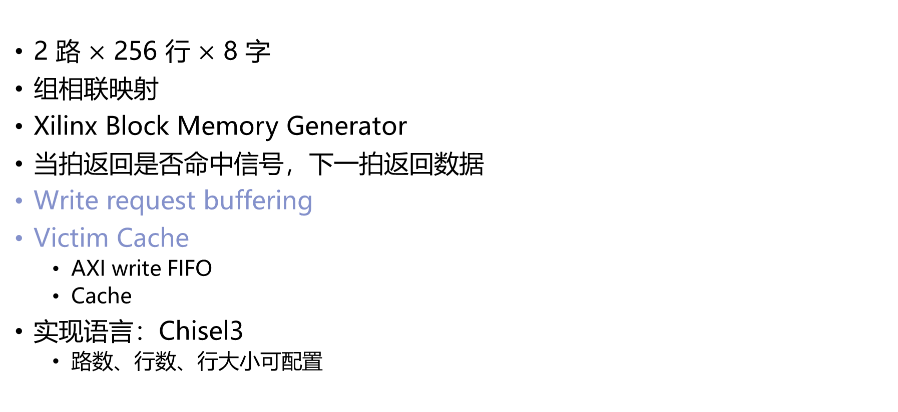
D-Cache
2 路 $×$ 256 行 $×$ 8 字
组相联映射
Xilinx Block Memory Generator
当拍返回是否命中信号，下一拍返回数据
Write request buffering
Victim Cache
AXI write FIFO
Cache
实现语言：Chisel3
路数、行数、行大小可配置

Slide 12
系统及外设
03
Notes:
在系统及外设方面，我们做了如下工作

Slide 13
系统移植及外设应用进展
Linux 尝试
Lisp移植
外设应用
uCore
PMON
完成内核态初始化
移植解释器
摩斯电码 & LCD
利用buildroot并验证rootfs 完成内核初始化 未成功启动用户态
PID监控
简单的整数运算、字符串操作，能够定义变量，定义递归函数等等。并且支持函数嵌套调用。
网速测试
实现了利用LED灯 以dash-dot格式 发送摩斯电码 实现了上电时LCD显示 初始化显示标题图片
可以从网络加载内核 并且显示加载时网速 显示在数码管上
在切换应用程序时 将PID显示在数码管上
Notes:
我们实现了pmon和ucore的正常启动，应用了部分板载外设，完成了lisp解释器到ucore的移植，以及linux的内核态初始化。

Slide 14
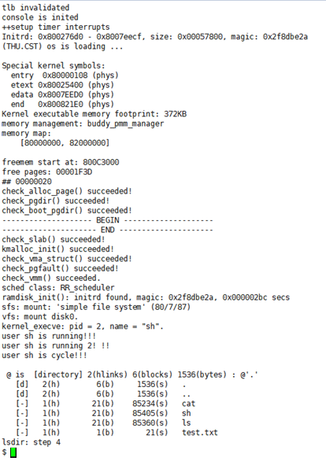
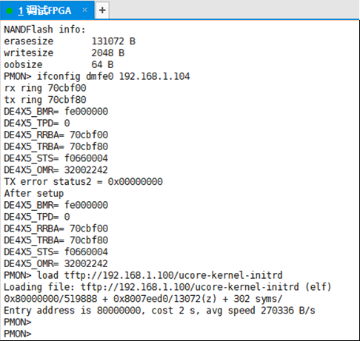
PMON&uCore 启动
启动uCore和PMON，功能正常
Notes:
首先这是我们pmon和ucore正常启动的截图，可以看到pmon支持记录拉取内核的时间，并估计网速。

Slide 15
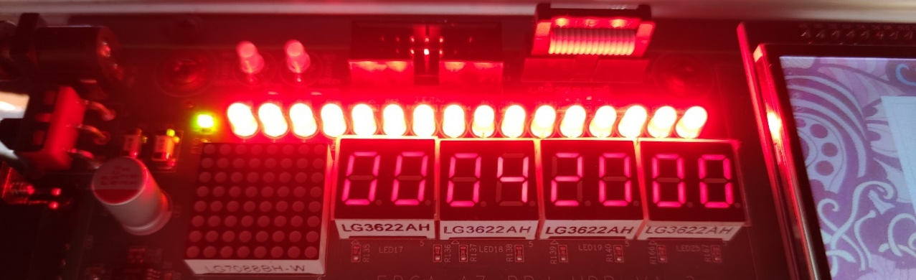
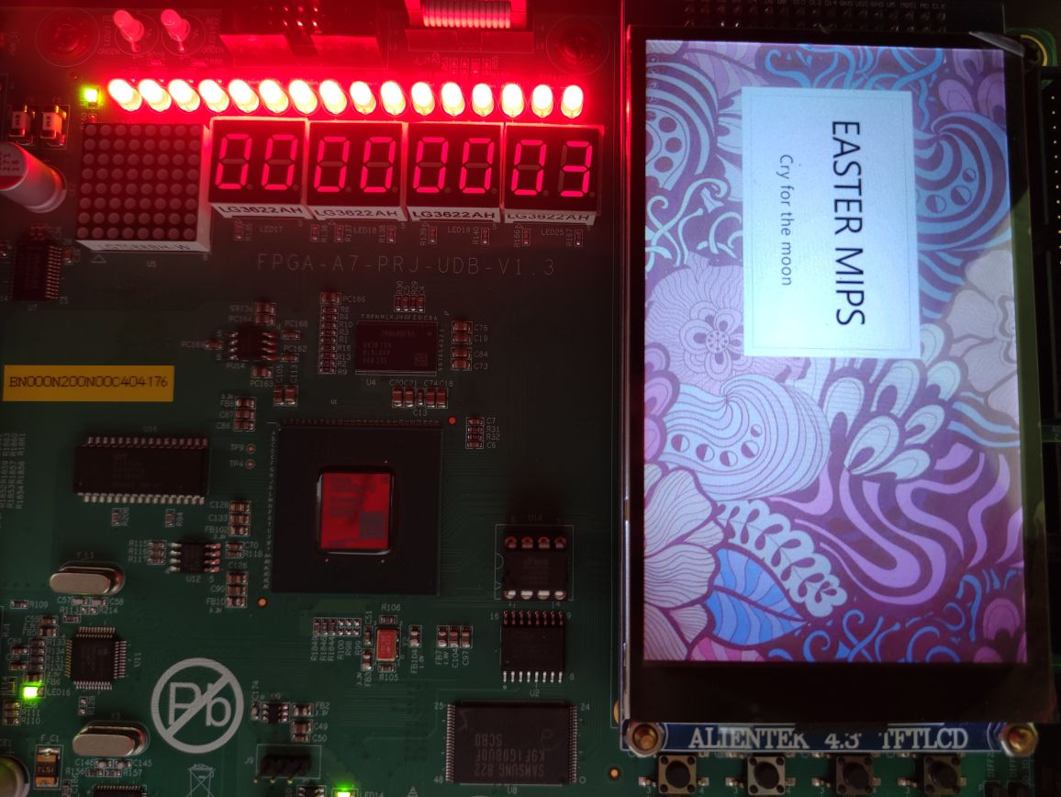
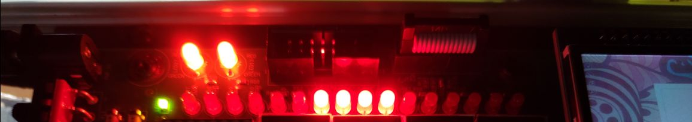
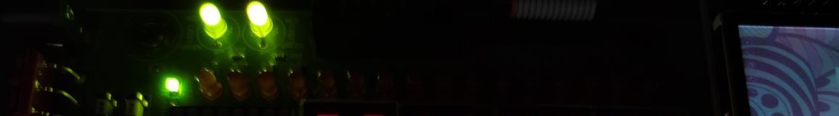
网速&PID 显示, LCD显示屏初始化，摩斯电码
0x42000=270336 Byte/s PMON中未实现浮点模拟故非精确值
上半幅为正在发送hello_world中的h字符的第3个dot 下半幅为发送完成后的完成信号 在处理中遇到了sleep()函数时间不正确的问题，这是由于没有RTC的情况下，时钟频率与uCore预期不符导致的
开机后sh的PID为2，执行ls指令则为3 显示初始化数据利用axi_ram核储存，图像以RGB565格式编码
Notes:
其次这一页上的数码管，左侧是pmon显示拉取内核的网速，右侧则是ucore显示运行中应用的pid。我们还利用LED灯实现了发送莫斯电码的功能，其中双色LED灯利用红黄绿的变化展示发送状态，而单色LED灯亮中间4个代表 dot，8个为dash。最后我们利用axi_ram ip储存LCD显示屏的初始化数据：该数据通过rgb565编码16bit的图像，并成功点亮LCD屏幕。

Slide 16
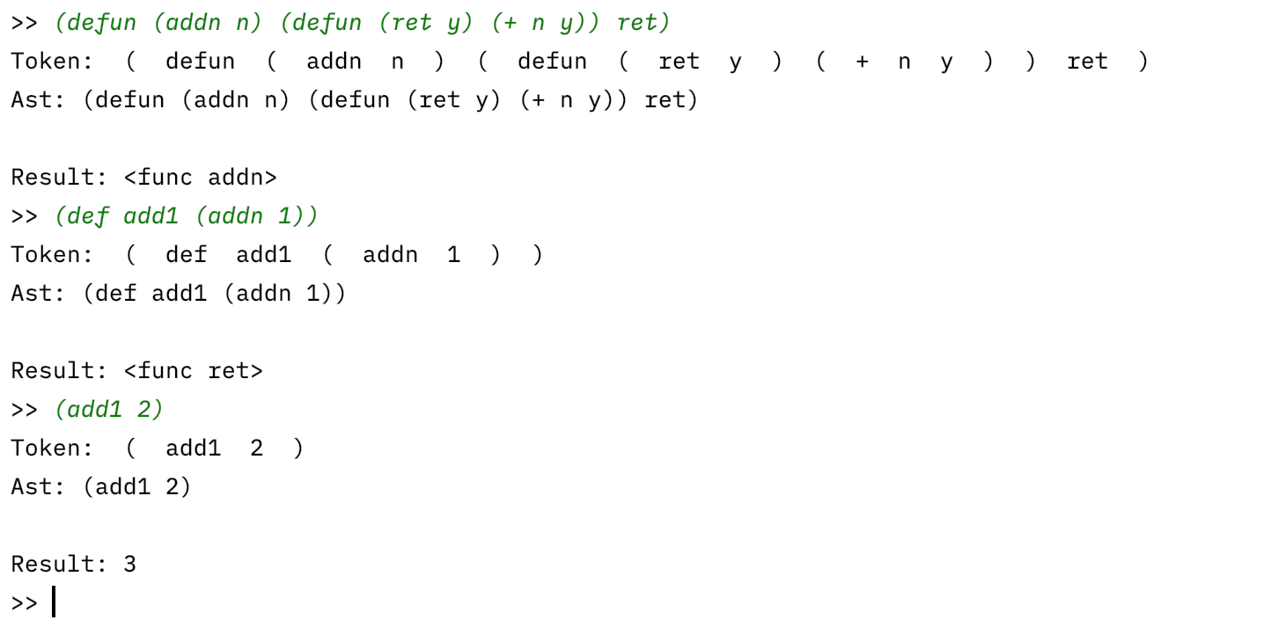
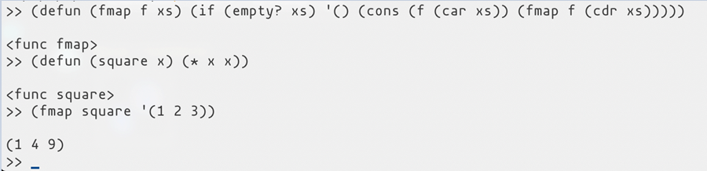
Lisp解释器移植
实现了整数运算、字符串操作
支持定义变量，递归函数，函数嵌套
自行实现strdup，readline，malloc等函数来补全ucore系统库的不足。
解决了自行实现malloc的bug之后，
成功在ucore上正常运行
Notes:
在系统应用方面，我们将lisp解释器移植到ucore平台，动态的演示过程可以参见我们的展示视频。 我们实现了整数运算，字符串操作。支持定义变量，递归函数和函数嵌套。通过自行实现strdump等函数补全了ucore用户态系统库的不足。并在修复自行实现malloc的bug之后，成功运行。
屏幕下侧是我们的一个简单示范样例，它定义了一个将输入列表映射到输入函数中的fmap函数，一个平方函数。通过给fmap函数指定square函数及123列表的输入，得到149列表的正确输出。

Slide 17
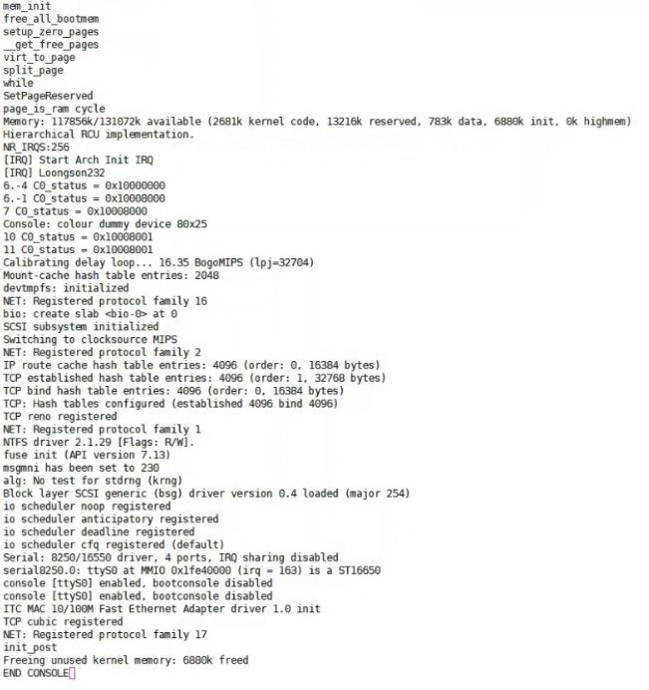
Linux移植尝试
使用官方提供的 2.6.32 内核进行移植
Makefile 添加 –mno-branch-likely 去除未支持的分支指令
去除 bug.h 中的自陷指令
通过cpu-feature-override.h去除部分指令依赖(LL/SC等)
去除config中板上未支持的硬件配置
实现启动必须的CP0寄存器(prid使用ls232核的值)
实现cache等指令为空指令
利用buildroot重新构建ramdisk.cpio
然而目前系统仍疑似因内存操作问题，完成内核态初始化后无 法正常进入用户态。
Notes:
其次，我们还尝试了使用官方提供的2.6.32内核进行移植。我们修改了make file，config，bug.h等文件，利用buildroot重新构建ramdisk，去除了处理器中不支持的指令，完成了linux内核态的初始化。但目前系统仍疑似因内存操作问题无法正常进入用户态。

Slide 18
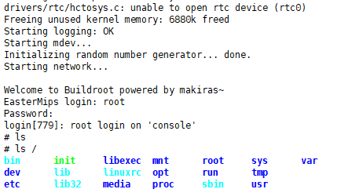
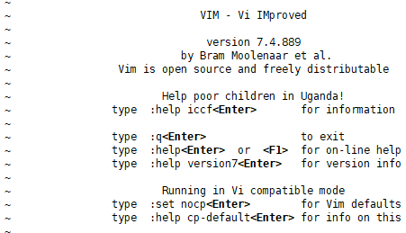
Buildroot 构建 rootfs
修改 Makefile 指定 MIPSr1指令集，去除不支持指令
编辑config文件配置用户应用
解决glibc 版本导致的m4-1.4.17，bison-3.0.4编译失败问题 （IO_ftrylockfile -> IO_EOF_SEEN)
补全 /dev/null 节点，并以 ramfs 方式挂载 /dev 目录， 提升加载速度
成功在官方提供的ls232核上 运行 vim, htop, wget, cat, gzip 等基础应用
Notes:
在buildroot重新构建filesystem的过程中，我们解决了m4和bison的编译失败问题。并进行一定的优化提升加载速度。在官方提供的ls232核上成功进行了验证，运行了wget等基础应用。

Slide 19
总结与反思
04

Slide 20



总结
完全自学
上下求索
大胆尝试
从零自学Verilog
加速比50.244
初赛第三
独立探究系统启动过程
启动uCore
启动Linux至内核态init
LED灯发送摩斯电码
LCD初始化图像
LISP解释器移植
www.islide.cc
20

Slide 21
处理器性能分析 主频 90MHz IPC比 27.044
序号 | 测试程序 | myCPU |  |  | gs132 | IPC_{mycpu}/IPC_{gs132}
 |  | 上板计时(16进制) |  | CPU count*2 : SoC cout | 上板(16进制)
 |  | 数码管显示 (CPU count) | 数码管显示 (SoC count) |  | 数码管显示 (CPU count)
cpu_clk : sys_clk |  | 90MHz : 100MHz |  | - | 50MHz : 100MHz | -
1 | bitcount | 206E5 | 48149 | 0.899854695 | 4E3DD2 | 38.60094703
2 | bubble_sort | E248E | 1F6E11 | 0.899956452 | 1EF74EA | 35.03245359
3 | coremark | 26BD3C | 5616B1 | 0.899983959 | 43399B0 | 27.76516891
4 | crc32 | 1F7DF7 | 45FBAB | 0.899990428 | 2A86A88 | 21.60596512
5 | dhrystone | 5AA6A | C9755 | 0.899947041 | 7F000A | 22.41569487
6 | quick_sort | 101F20 | 23D3CC | 0.899959966 | 1C65821 | 28.18236155
7 | select_sort | 150EA8 | 2ECBA1 | 0.89997049 | 1B7FFF2 | 20.89540495
8 | sha | 105F49 | 24625E | 0.899961333 | 1D2E296 | 28.51693013
9 | stream_copy | 13C20 | 2BEE8 | 0.899479838 | 214F0D | 26.97366795
10 | stringsearch | CB250 | 1C377E | 0.899928294 | 14286C6 | 25.40271849
分支的代价过高——每次分支需要等待三拍
双发逻辑复杂——多处仲裁两条流水线顺序
增加分支预测器
确定流水线顺序，考虑发射级仲裁，执行级选择单一功能

Slide 22
Cache优化与改进
问题
改进
Cache在进行 refill 时 无法响应命中Cache数据的请求
原因: Block Memory只有一个地址端口，refill需要占用地址端口
使用双地址端口的Block Memory
在连续进行AXI读时发生其他行 miss 需要等待当前读取完成之后再开始下一次AXI读
原因: 考虑到实现逻辑复杂程度等问题,只支持并行进行一个AXI读
实现用多个读 id 进行并行AXI
最大限度利用AXI总线性能
Cache 调试困难 通过功能与性能测试后仍可能有 bug
原因: 功能与性能测试不直接测试 Cache，不够完备全面
能否开发Cache专用的、全面、完备的测试？

Slide 23
快速迭代带来的问题
问题
思考
性能优化和系统调试同步进行，处理器核无法保持稳定
新旧BUG杂糅，回溯追踪上一个可用版本花费时间过多
提交频次高，但测试不完备，可用性不足
应当标定一个稳定版本后，性能优化和系统调试再分别从这个版本生长分支树
确保每次提交的信息充足可理解
完成后阶段性目标后方可进行从次分支到主分支的合并
硬件不适合敏捷开发？
硬件不适合阶段规划不定和记录不足的“敏捷开发”！
Notes:
针对系统移植，我们反思了快速迭代带来的问题。因为不同工作的同时进行，我们的处理器和无法保持稳定，有时还会新旧bug杂糅，花费大量的时间向前追溯，提交频次高，但无法保证可用性。针对这些问题，我们进行了思考，并给出了在开发过程中的一些建议。并且最后得出了如下结论：并不是硬件不适合敏捷开发，而是硬件不适合阶段规划不定和记录不足的敏捷开发！

Slide 24
感谢聆听 还请各位评委老师斧正

